Slide 1




CHÀO CÁC EM HỌC SINH ĐẾN VỚI TIẾT HỌC KHTN NGÀY HÔM NAY ***
Daïy toát
Hoïc toát
GV: NGUYỄN PHÚC LỢI
LỚP 7
ĐT: 0979 56 89 78

Slide 2

Sau khi quan sát thí nghiệm vừa rồi : Theo em vùng không gian xung quanh nam châm có tính chất gì?
Đáp án : Vùng không gian xung quanh nam châm có tính chất là có khả năng hút các vật liệu có từ tính.

Slide 3

BÀI 19- TỪ TRƯỜNG
I .Từ trường :

Slide 4
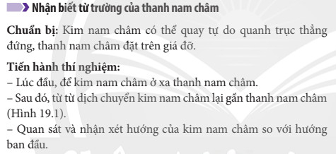

Slide 5
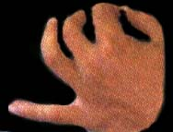
Nhận biết từ trường của thành nam châm.
N
S
Sau khi tiến hành thí nghiệm vừa rồi : Các em hãy nhận xét hướng của kim nam châm so với hướng ban đầu ?

Slide 6

? 1 Ngoài kim nam châm, ta có thể dùng các vật nào khác để phát hiện từ trường không?
Đáp án : -Ngoài nam châm, ta có thể dùng cảm biến từ trường hoặc dây dẫn mang dòng điện để phát hiện từ trường.

Slide 8
Nhận biết từ trường của dây dẫn mang dòng điện.
Thí nghiệm Oersted
Đưa kim nam châm lại gần dây dẫn và đặt song song với dây dẫn . Quan sát kim nam châm trong 2 trường hợp
a/ Không có dòng điện chạy qua dây dẫn
b/ có dòng điện chạy qua dây dẫn
+ Khi có dòng điện chạy qua dây dẫn kim nam châm bị lệch
Chứng tỏ vùng không gian xung quanh dây dẫn có dòng điện
Có từ trường
N
N
S
S
Hình b
Hình a

Slide 9
Điền vào chổ trống kết luận sau với các từ gợi ý
từ trường
lực từ
+ Không gian xung quanh nam châm , dòng điện tồn tại ……………..
từ trường
lực từ
Từ trường tác dụng ………..lên các vật đặt trong nó

Slide 10
BÀI 19- TỪ TRƯỜNG
I .Từ trường :
+ Không gian xung quanh nam châm , dòng điện tồn tại từ trường
+ Từ trường tác dụng lực từ lên các vật đặt trong nó

Slide 11
Luyện tập
Xung quanh vật nào sau đây có từ trường?
a) Bóng đèn điện đang sáng.
b) Cuộn dây đồng nằm trên kệ.
Trả lời :
a) Xung quanh bóng đèn điện đang sáng có từ trường vì lúc này trong bóng đèn điện có dòng điện chạy qua.
b) Xung quanh cuộn dây đồng nằm trên kệ không có từ trường vì trong cuộn dây không có dòng điện.

Slide 12
BÀI 19- TỪ TRƯỜNG
I .Từ trường :
+ Không gian xung quanh nam châm , dòng điện tồn tại từ trường
+ Từ trường tác dụng lực từ lên các vật đặt trong nó
II.Từ phổ :

Slide 13
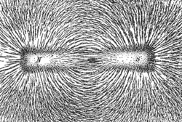
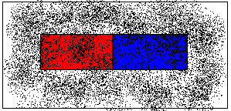
1. Thí nghiệm
Rắc đều mạt sắt lên tấm nhựa phẳng. Rồi đặt thanh nam châm lên tấm nhựa rồi gõ nhẹ Quan sát hình ảnh mạt sắt vừa được tạo thành trên tấm nhựa
?3.Nhận xét hình dạng sắp xếp mặt sắt ở xunh quanh nam châm.
N
S
C1: Các mạt sắt xung quanh nam châm được sắp xếp như thế nào?
=>Các mạt sắt được xếp theo hình cong xung quanh nam châm, được gọi là từ phổ.
Các mạt sắt được sắp xếp thành những đường cong nối từ cực này sang cực kia của nam châm

Slide 14
BÀI 19- TỪ TRƯỜNG
I .Từ trường :
+ Không gian xung quanh nam châm , dòng điện tồn tại từ trường
+ Từ trường tác dụng lực từ lên các vật đặt trong nó
II.Từ phổ :
+ Hình ảnh các đường mạt sắt sắp xếp xung quanh nam châm được gọi là từ phổ
+ Từ phổ cho ta một hình ảnh trực quan về từ trường.
III .Đường sức từ :

Slide 15
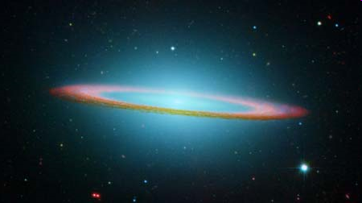
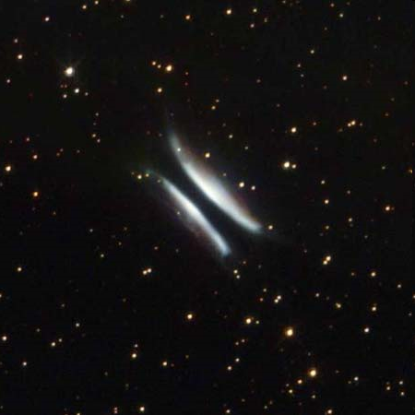
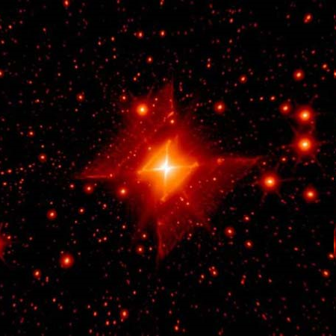

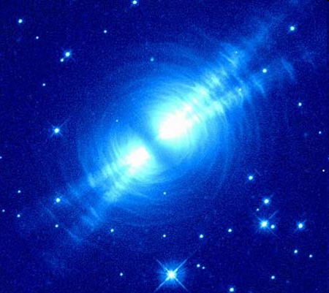
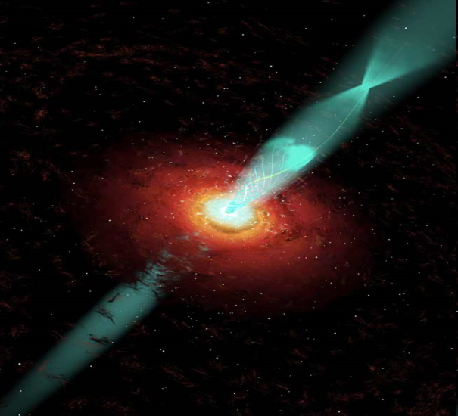
MỘT SỐ HÌNH ẢNH VỀ TỪ PHỔ
Vành mũ giải ngân hà trên tia hồng ngoại
Góc vuông tinh vân rực đỏ
Hamburger Gomez
Những “chiếc nhẫn” của sao thổ
Quả trứng tinh vân
Từ phổ sao hoả

Slide 16
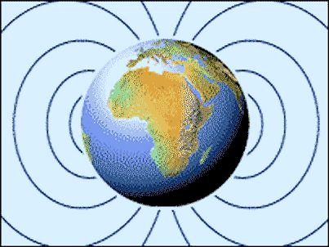

Slide 17
Dùng bút tô dọc theo các đường mạt sắt nối từ cực nọ sang cực kia của nam châm trên tấm nhựa là các đường sức từ
N
S
Đường sức từ

Slide 18
1, Tìm hiểu về đường sức từ.
Sau khi tiến hành thí nghiệm : Em hãy xác định cực Bắc và Nam của kim nam châm trong Hình 19.4?
Đáp án : Cực Bắc của kim nam châm là đầu màu đỏ (kí hiệu bằng chữ N), cực Nam của kim nam châm là đầu màu xanh (kí hiệu bằng chữ S).

Slide 19
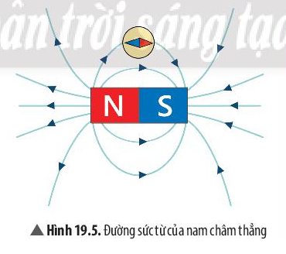
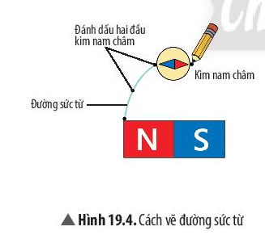
?5 a) Hãy nhận xét về hình dạng đường sức từ Hình 19.5 và sự sắp xếp các mạt sắt ở từ phổ Hình 19.3
b) Có thể nhận biết từ trường mạnh yếu qua các đường sức từ không?

Slide 20
Trả lời
a) Hình dạng đường sức từ Hình 19.5 giống với sự sắp xếp các mạt sắt ở từ phổ Hình 19.3:
+ Chúng đều là những đường cong khép kín nối từ cực này sang cực kia của nam châm.
+ Càng ra xa nam châm, các đường này càng thưa dần và mở rộng ra.
b) Có thể nhận biết từ trường mạnh yếu dựa vào độ mau, thưa của các đường sức từ: chỗ đường sức từ càng mau thì từ trường càng mạnh, chỗ đường sức từ càng thưa thì từ trường càng yếu.

Slide 21
Câu 1 : Từ hình ảnh của các đường sức từ (Hình 19.5), hãy nêu một phương pháp xác định chiều của đường sức từ nếu biết tên các cực của nam châm.
Câu 2 :Khi quan sát từ phổ của nam châm, ta biết được các đặc điểm nào của từ trường xung quanh nam châm?
Trả lời:
Câu 1: Khi biết tên các cực của nam châm, chúng ta có thể xác định chiều của đường sức từ bằng cách áp dụng quy ước: bên ngoài nam châm, các đường sức từ có chiều đi ra từ cực Bắc, đi vào cực Nam của nam châm.
Trả lời:
Câu 2 : Khi quan sát từ phổ của nam châm, ta biết được độ mạnh yếu của từ trường xung quanh nam châm tại các vị trí khác nhau.

Slide 22
BÀI 19- TỪ TRƯỜNG
I .Từ trường :
+ Không gian xung quanh nam châm , dòng điện tồn tại từ trường
+ Từ trường tác dụng lực từ lên các vật đặt trong nó
II.Từ phổ :
+ Hình ảnh các đường mạt sắt sắp xếp xung quanh nam châm được gọi là từ phổ
+ Từ phổ cho ta một hình ảnh trực quan về từ trường.
III .Đường sức từ :
+ các đường sức từ cho phép mô tả từ trường
+ Hướng của đường sức từ tại một vị trí nhất định được quy ước là hướng nam – bắc của kim nam châm đặt tại vị trí đó

Slide 23
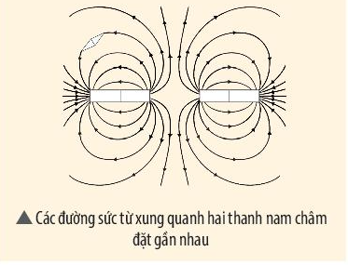
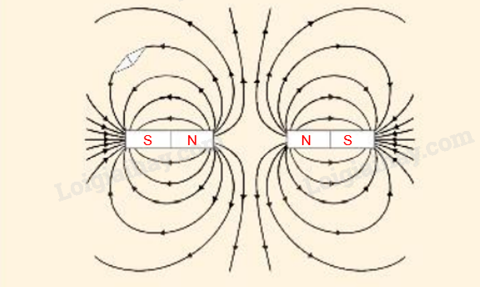
Cho hai thanh nam châm thẳng đặt gần nhau. Hãy chỉ rõ tên các cực của kim nam châm và hai thanh nam châm.

Slide 24
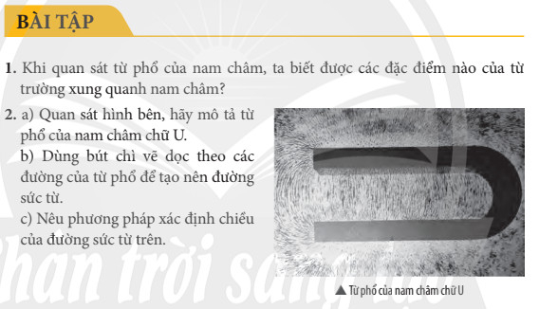
=> Bài 1 :a biết được đặc điểm của từ trường xung quanh nam châm là:
+ Đường sức từ là đường cong, hình dạng đối xứng qua trục của thanh nam châm
+ Đường sức từ có chiều đi ra từ cực bắc và đi vào cực nam
+ Đường sức từ càng mau thì từ trường càng mạnh, đường sức từ càng thưa thì từ trường càng yếu.

Slide 25
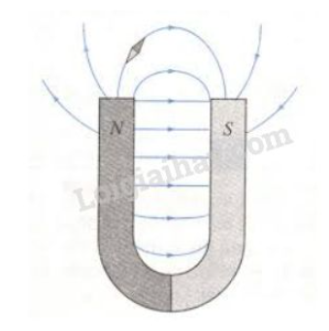
=> Bài 2 a) Các đường sức từ bên trong nam châm gần như song song nhau, bên ngoài thì các đường sức từ là những đường cong, đối xứng qua trục của nam châm.
b) Các em học sinh tự vẽ và tham khảo hình bên dưới
c) Phương pháp xác định chiều của đường sức từ: Chiều của đường sức từ hướng từ cực Bắc (N) sang cực Nam (S).

